Slide 1
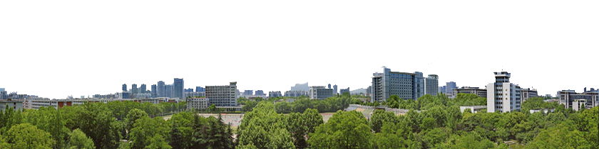
第六节 几种特殊类型函数的积分
一、有理函数的积分
二、三角有理式的积分
三、简单无理函数的积分

Slide 2
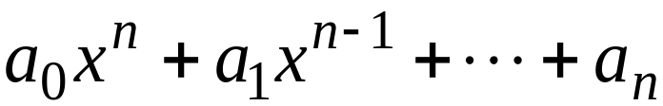
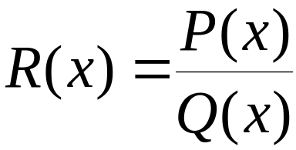

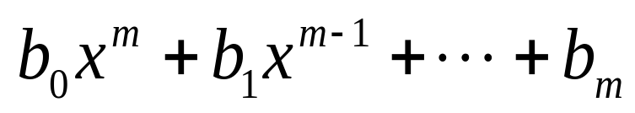

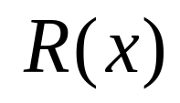

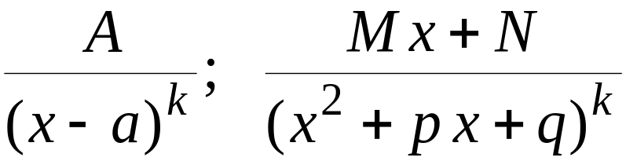
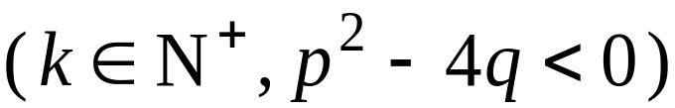
一、 有理函数的积分
有理函数:
时,
为假分式;
时,
为真分式
有理函数
多项式 + 真分式
相除
分解
若干部分分式之和
其中部分分式的形式为

Slide 3
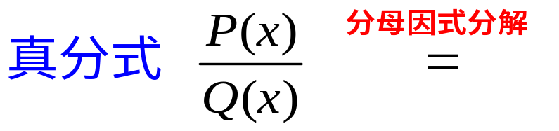
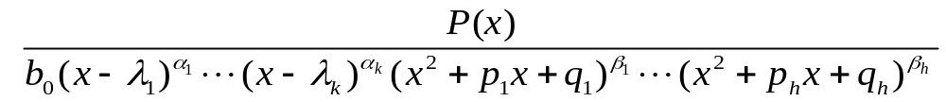
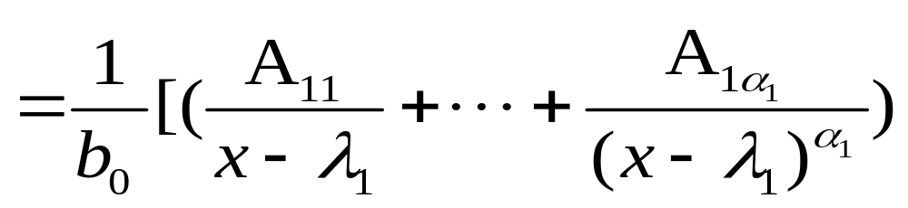
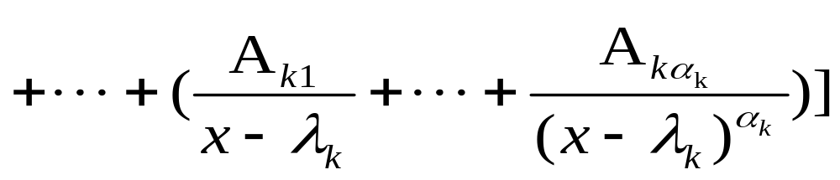
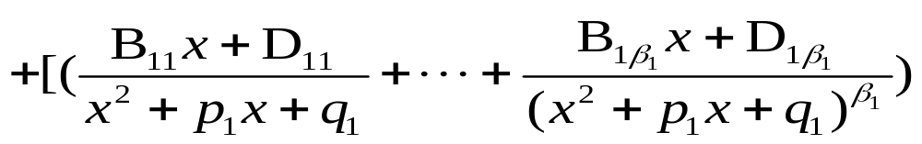

Slide 4
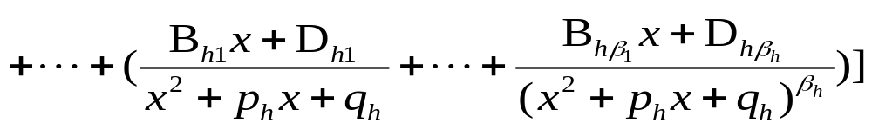

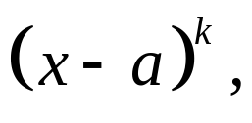
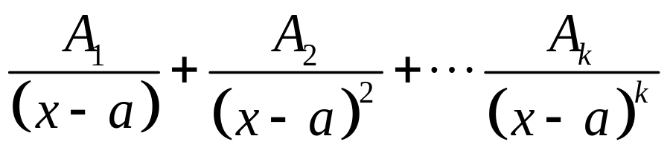
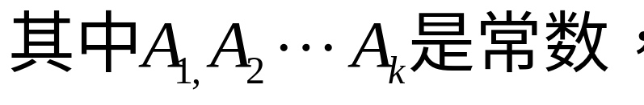
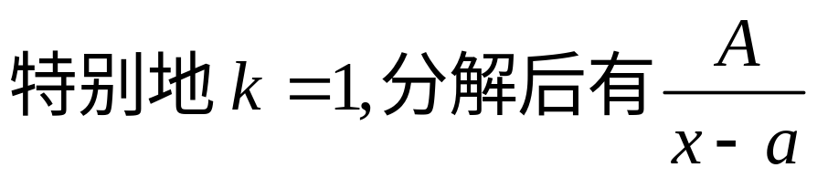
注：
（1）分母中有因子
分解后有k个部分分式之和

Slide 5
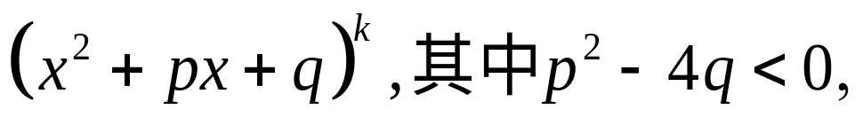
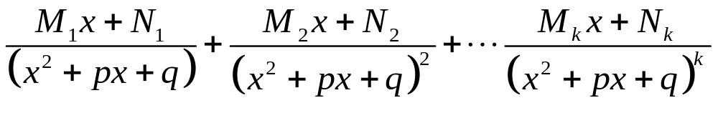
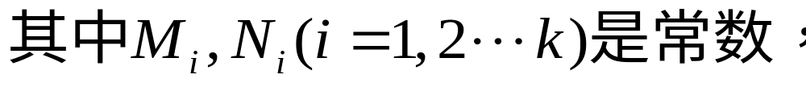
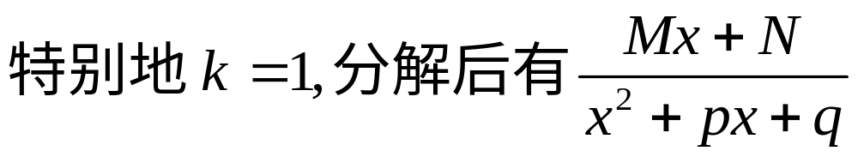
（2）分母中有因子
分解后有k
个部分分式之和

Slide 6
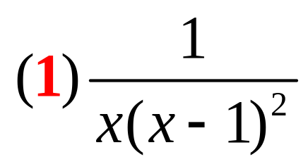
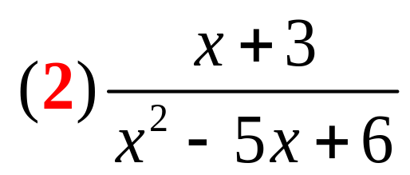
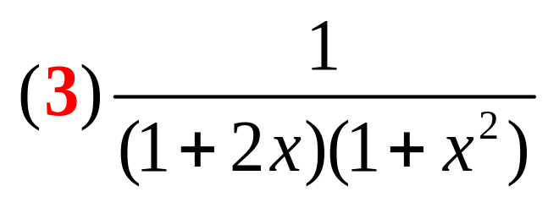
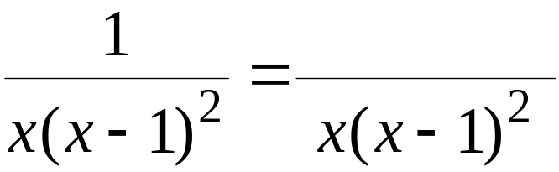
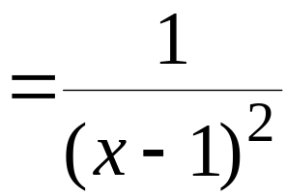
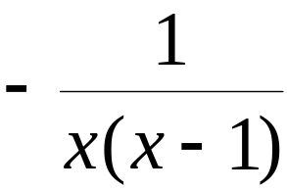

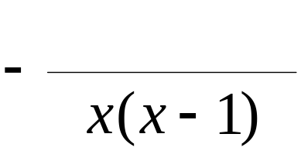
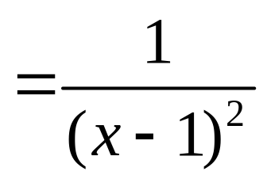
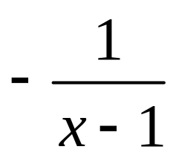
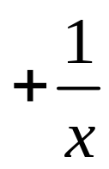
例1 将下列真分式分解为部分分式 :
解:
(1) 用拼凑法

Slide 7
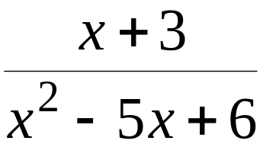
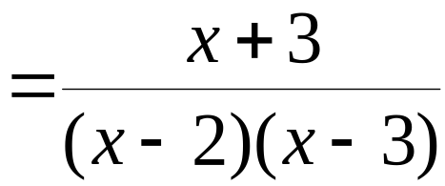
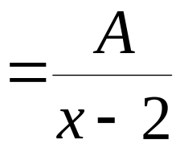
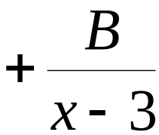
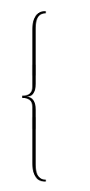
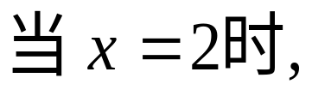

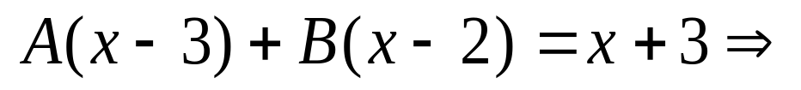
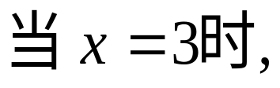

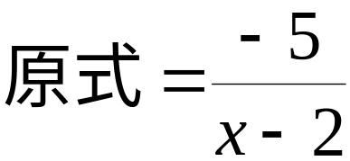
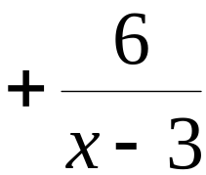
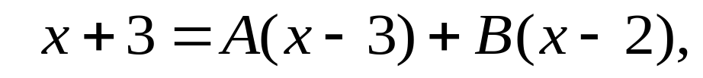
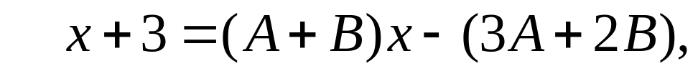
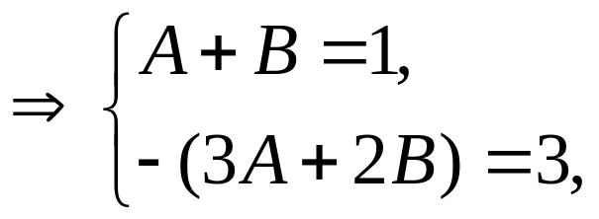
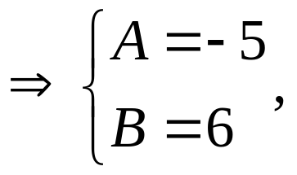
(2) 用赋值法
故
或 用比较系数法
比较系数

Slide 8
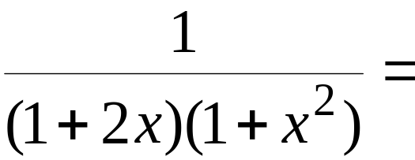
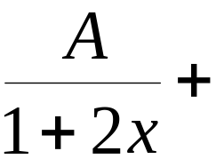
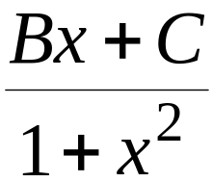
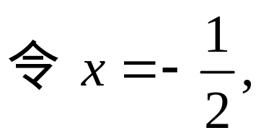
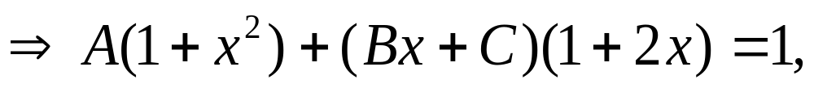









(3) 混合法
原式 =

Slide 9










四种典型部分分式的积分:
变分子为
再分项积分

Slide 10






分析：

Slide 11






递推公式(20)

Slide 12








例2 求下列不定积分
解: 原式

Slide 13








解: 原式
由递推公式(20), 得

Slide 14









解:
注: 将有理函数分解为部分分式进行积分虽可行,
但不一定简便 ,
因此要注意根据被积函数的结构寻求
简便的方法.

Slide 15









解: 原式

Slide 16













解: 原式
注意本题技巧
按常规方法较繁
Notes:
运行时, 点击“本题按常规方法解很繁”, 或按钮 “常规”, 将显示常规方法接替步骤, 并自动返回.

Slide 17




按常规方法解:
第一步 令
比较系数定 a , b , c , d . 得
第二步 化为部分分式 . 即令
比较系数定 A , B , C , D .
第三步 分项积分 .
此解法较繁 !

Slide 18


二、三角函数有理式的积分
设
表示三角函数有理式 ,
则
令
万能代换
t 的有理函数的积分

Slide 19



















例3 求
解: 令
则
原式

Slide 20
注:（1）用万能代换一定能将三角函数有理式的积分化为有理函数的积分；
（2）万能代换不一定是最好的；
（3）常用的将三角函数有理式的积分化为有理函数的积分的代换方法（非“万能的”）：
1）若 R(-sinx, cosx) =−R(sinx, cosx) ，可取 u=cosx 为积分变量；
2）若 R(sinx, −cosx) =−R(sinx, cosx) ，可取 u=sinx
为积分变量；
3）若 R(−sinx, −cosx) = R(sinx, cosx) ，可取 u=tanx 为积分变量。

Slide 21








例4 求
解法1:

Slide 22







解法2:
先降分母次数

Slide 23








解法3:

Slide 24









例5 求
解:
注: 通常求含
的有理式
的积分时,
用代换
往往更方便 .

Slide 25








例6 求
解: 因被积函数关于 cos x 为奇函数, 可令
原式

Slide 26







三、简单无理函数的积分
——被积函数为简单根式的有理式
类型:
令
令
令

Slide 27















例7 求
解: 令
则
原式

Slide 28













例8 求
解:
令
则有
原式

Slide 29












例9 求
解: 令
则
原式

Slide 30










例10

Slide 31

内容小结
1. 可积函数的特殊类型
万能代换
有理函数
三角函数有理式
分解
根式代换
三角代换
多项式及部分分式之和
简单无理函数
但不一定简便,
2. 特殊类型的积分按上述方法虽然可以积出,
要注意综合使用基本积分法 ,
简便计算 .

Slide 32







3. 初等函数的原函数不一定是初等函数 ,
因此不一
定都能积出.
例如 :

Slide 33












思考与练习
如何求下列积分更简便 ?
解: 1.
2. 原式

Slide 34











解法1:
令
原式
解法2:
原式

Slide 35





解法3:
原式

Slide 36













分母次数较高,
宜使用倒代换.
解：
则
, 故
令

